Slide 1
OECOOKED
Inspired By Overcooked

Slide 2
Csapattagok
Halaj Balázs
Nagy Gergely Kartal
Lux Domonkos

Slide 3
Commit szám
Halaj Balázs: 66
Nagy Gergely Kartal: 22
Lux Domonkos: 17

Slide 4
Csapatkapitányi osztályzás
Halaj Balázs: 5
Nagy Gergely Kartal: 4
Lux Domonkos: 1

Slide 5
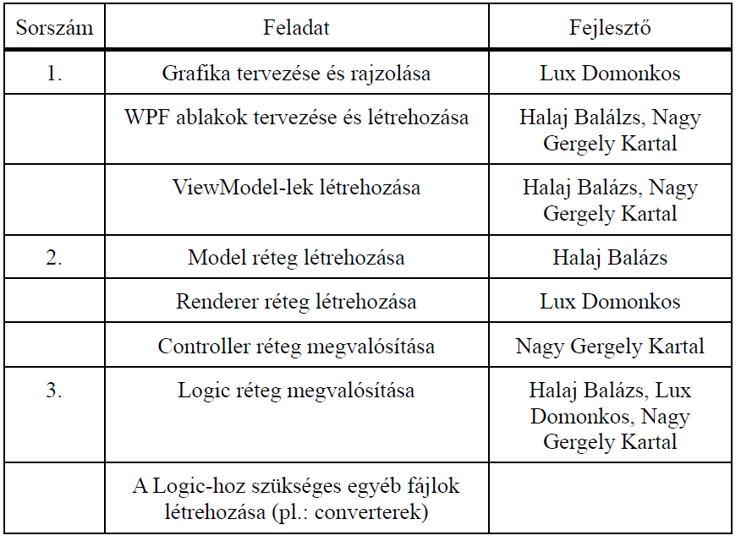
Feladatok felosztása és kommunikáció
Nagy Gergely Kartal
Halaj Balázs
Nagy Gergely Kartal
Halaj Balázs
Halaj Balázs, Nagy Gergely Kartal

Slide 6
Legnehezebb rész
Képek összegyüjtése és beolvasás
Inkább cask hosszú
Action metódus és messenger
Gomb lenyomásra mit csinálon
Space: felvesz, lerak alapanyagokat

Slide 7
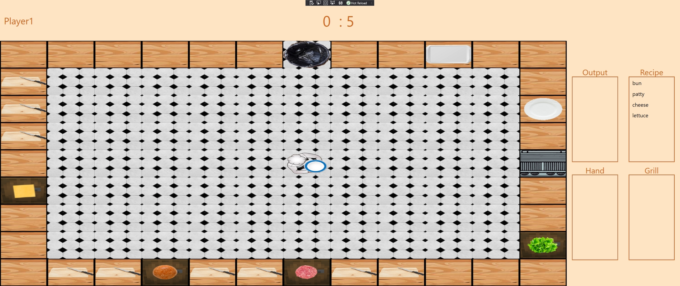

A kész játék
Ide egy scr

Slide 8
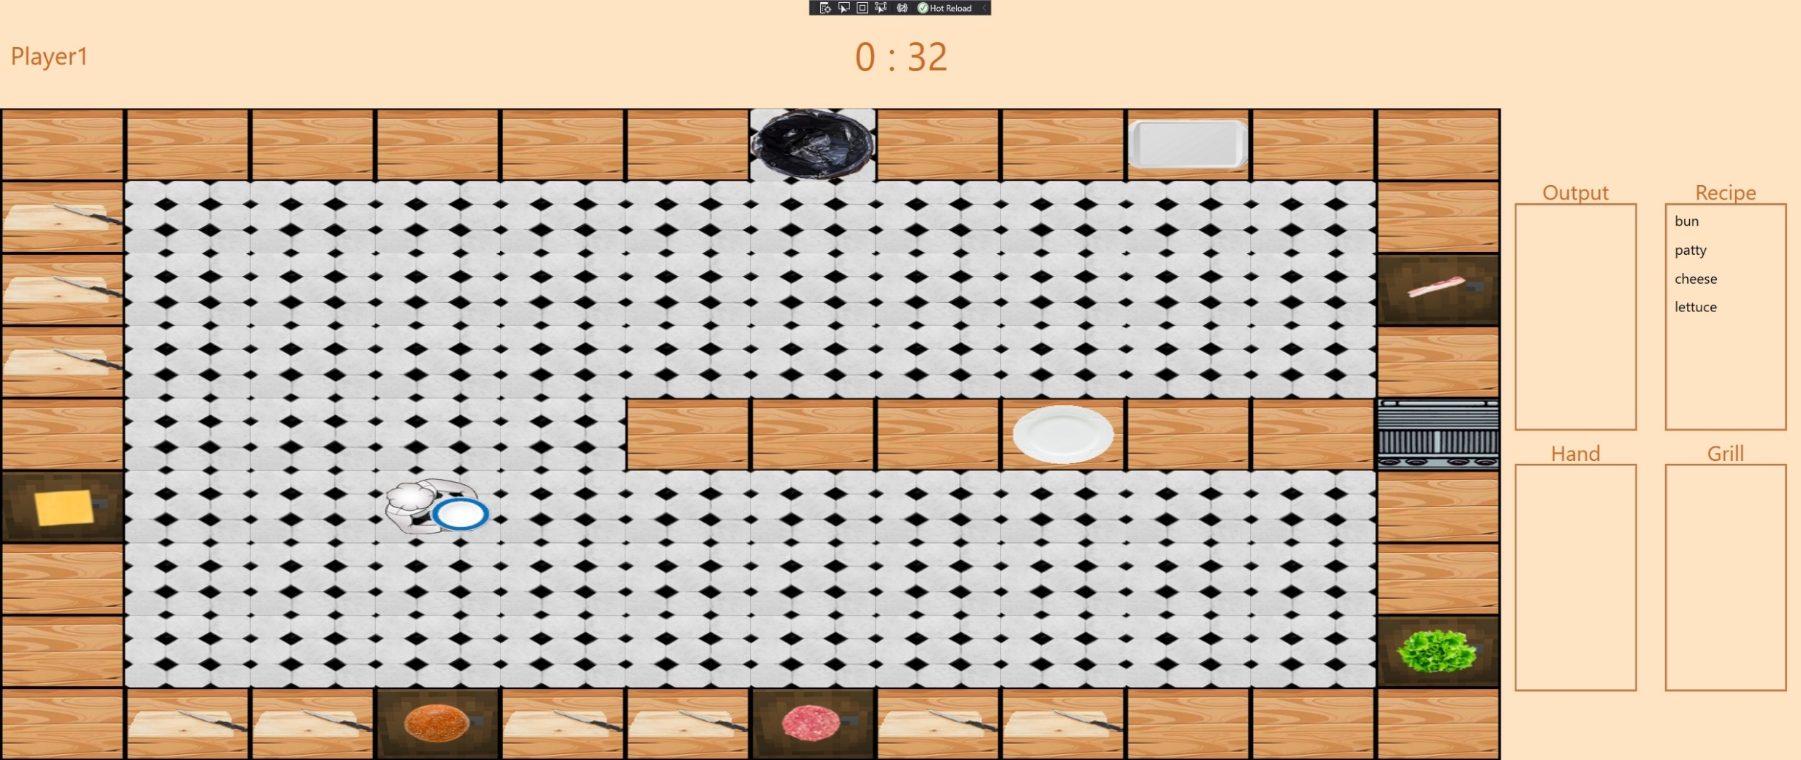
További kép

Slide 9
Köszönjük a figyelmet!

